Slide 1
Jazyk VHDL
Martin Štěpánek 2011

Slide 2
Úvod
VHDL je zkratka jazyka pro popis hardwaru obvodů (HDL – Hardware Description Language) upraveného pro velmi rychlé integrované obvody (VHSIC - Very High Speed Integrated Circuits). Jazyk pro popis hardwaru se užívá různými způsoby - může být alternativním způsobem pro znázornění schématu obvodu nebo způsobem pro vyjádření algoritmu, který řeší určitý problém.

Slide 3
Syntaxe jazyku
Jazyk není Case sensitive
Nesmí se nikde používat háčky a čárky (proměnné, komentáře, názvy entit / architektur a adresář kde je program uložen)
Komentáře se uvozují “--“, s koncem řádku končí i konec komentáře
Neexistuje znak, který by „ zakomentoval“ více řádek najednou

Slide 4

Tvoření názvu proměnné
  Může obsahovat písmeno, číslo nebo podtržítko
  název proměnné musí začínat písmenem
  název proměnná nesmí končit podtržítkem
  v názvu nesmí být dvě podtržítka za sebou
        značí začátek komentáře

Slide 5
Zápis čísel, znaků a řetězců
  celé číslo: 23 0 146
  desetinné číslo: 23.1 0.0 3.1459
  zápis pomocí dekadického exponentu (E) – mocnina musí být celé číslo (hodnota za E)
  celé číslo: 46E5 19E00 1E+12 mocnina> -1
  desetinné číslo 1.234E09 34.0E-8
  vložení hodnoty v jiném tvaru než v desítkovém se vkládá mezi znaky ‘#’ a na začátku se uvádí soustava:
    binárně: 2#11111101# nebo 2#1111110.1#
    oktalově: 8#0375# nebo 8#176.4#
    hexadecimálně: 16#FD# nebo 16#7E.8#
    decimálně: 253 nebo 123.5
  pro přehlednost zápisu můžeme použít podtržízko (nemění hodnotu)
  2#1100_0111_0000# 412_321 3.124_592_6

Slide 6
Zápis čísel, znaků a řetězců
  znaky se vkládají mezi jednoduché uvozovky
  ‘A’ -- velké písmeno
  ‘w’ -- malé písmeno
  ‘4’ -- číslice
  ‘,’ -- interpunkční znak - čárka
  ‘’’ -- interpunkční znak – jednoduchá uvozovka
  ‘ ’ -- mezera

Slide 7
Zápis čísel, znaků a řetězců
  řetězec znaků se vkládá mezi dvojité uvozovky
  string
  “String muze obsahovat jakekoliv tisknutelne znaky (jako @&^*)”
  “” -- prázdný string
  bit
    B”0100011” -- =51 dekadicky
    B”10” -- =3 dekadicky
    B”1111_0010_0001” -- =3873 dekadicky
    Pro vkládání hodnot v jiných soustavách
    oktalově: o”372” -- =b”011_111_010”
    O”00” -- =b”000000”
    hexadecimálně X”0d” -- =b”0000_1101”
    x”FA” -- =b”1111_1010”

Slide 8
Struktura programu pro jazyk VHDL
Konstrukce v jazyku VHDL má dvě základní části:
  entity – základní konstrukční jednotka, která definuje vstupy a výstupy programu (popisujeme “černou krabičku” zvenčí)
  architecture – popisuje chování nebo strukturu modelu (popsání “černé krabičky” zevnitř)

Slide 9
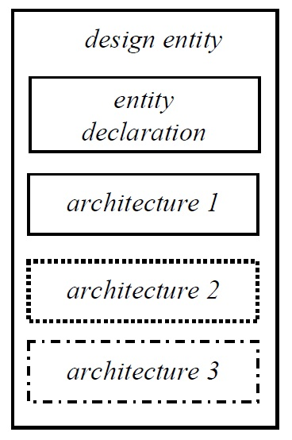
Popis entity
        entita má stejný název jako program
        v každém programu může být pouze jedna entita, ale může jí obsluhovat
        několik architektur

Slide 10
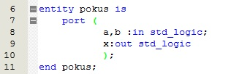
Deklarace entity
název entity typ portů
názvy portů
každý řádek je ukončen středníkem
poslední řádek končí znaky ‘)’ a’;’
módy portů (směr „data flow“)
rezervovaná slova pro VHDL

Slide 11

Popis architektury
Každá komponenta může být popsána touto metodou:
Popis struktury
Popis chování
Popis datového toku
název architektury
název entity
deklarační část
sekce paralelních příkazů
rezervovaná slova pro architekturu

Slide 12
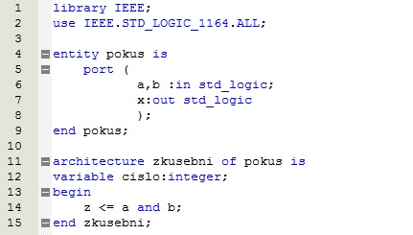
Složení entity a architektury dohromady
Takto vypadá program dvou vstupého ANDu (jedná se o data flow)

Slide 13
Popis módů portů
IN (vstupní port) – data přicházející do tohoto portu mohou být pouze čtena uvnitř komponenty. Jméno portu musí být pouze na pravé straně výrazu. př.: z <= a , kde ‘a’ je vstup a ’z’ výstup
OUT (výstupní port) – data na tomto portu mohou být pouze aktualizována od komponenty, ale nemohou být čtena. Jméno portu musí být pouze na levé straně výrazu. př.: z <= a, kde ‘a’ je vstup a ’z’ výstup
INOUT (vstupně/výstupní port) – data z tohoto portu mohou být aktualizována, ale i čtena (přicházející signál, ne ten co byl vyslán). Z toho důvodu se může jméno portu zobrazit na obou stranách výrazu podle potřeby
BUFFER (výstupní port) – tento port pouze vysílá data, ale zároveň pro další potřeby může komponenta tuto vyslanou hodnotu přečíst, proto se tento typ proměnný může vyskytnout na obou stranách výrazu

Slide 14
Třídy, typy a složená data
Třídy datových objektů
  Konstanty (constant)
  Proměnné (variable)
  Signály (signals)
Datové typy
  Integer
  Bit
  Boolean
  Character (znak)
  Real (desetinné číslo)
Složená data
  Skalární typ
  Složená data
    Array(array) - jedno dimenzionální array-vector (string)

Slide 15
Signály, proměnné a konstanty
jsou datové objekty, které se v realizované konstrukci skutečně vyskytují (jak je vidět na obrázku 1)
Užití:
  Vstupní/výstupní signály (se směrem) pro různé entity
  Vnitřní signály (bez směru – fungují jako inout) pouze uvnitř jedné entity
Deklarace
signal jmeno : typ [:=pocatecni_hodnota]; -- cast v “[]” nemusí být deklarována
Deklarace signálu je možná pouze v deklarační části architektury
Přiřazení hodnoty
jmeno <= hodnota_kompatibilni_s_jmeno;
Hodnoty do signálu můžeme přiřazovat jak v těle(body) architektury tak i v process. Přiřazujeme pomocí znaku: <=

Slide 16
Signály, proměnné a konstanty
slouží pouze jako lokální paměťové buňky (fyzicky neexistují na desce)
Užití:
Proměnné mohou být použity pouze v sekvenční struktuře (process,function,procedure)
pokud chceme aby proměnná fungovala globálně a ne jen pro danou strukturu musíme před ní napsat “shared”
Deklarace
variable jmeno : typ [:=pocatecni_hodnota]; -- cast v “[]” nemusí být deklarována
Deklarace proměnné se dělá v deklarační části: procesu,funkce nebo v proceduře
Přiřazení hodnoty
jmeno := hodnota_kompatibilni_s_jmeno;
Přiřazování do proměnných můžeme všude můžeme přiřazovat jak v těle(body) architektury tak i v process. Přiřazujeme pomocí znaku: :=

Slide 17
Signály, proměnné a konstanty
konstanta slouží jako pevná proměnná pro signály a proměnné
Užití:
Proměnné mohou být použity jak lokálně (uvnitř entity) tak i globálně (v rámci celého projektu)
Deklarace
variable jmeno : typ :=pocatecni_hodnota;
V deklaraci musí být přiřazena hodnota ke konstantě (je to jediná možnost, kde s ní můžeme pracovat)

Slide 18
Signály, proměnné a konstanty: deklarace a přiřazení (1/2)
signal cislo : integer := 25;
signal podm1,podm2 : boolean;
signal nula,prenos : bit :=‘0’;
signal cis1,cis2 : std_logic_vector(7 downto 0);
variables znak1,znak2 : character;
variables pi : real := 3,14;
variables varcis : integer;
constant init : integer := 123;
constant zero : bit :=‘0’;
contant init : bit_vector (0 to 3):=“1010”;

Slide 19
Signály, proměnné a konstanty: deklarace a přiřazení (2/2)
cislo <= cislo+1;
nula <= ‘0’;
cis1 <=“11110000”;
cis2 <= x“e9”;
prenos <= nula;
varcis := init + 10;
znak1 :=‘w’;
znak2 :=znak1;

Slide 20
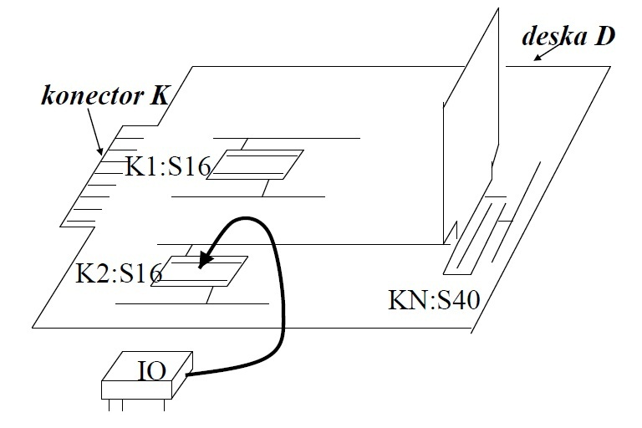
konektor K………..entity tištěný spoj……….signal
deska D…………...architecture pájený pin………...port map
sokl (patice)……….component zasunutí IO do
IO…………..entity+architecture soklu………………configuration
Obr.1

Slide 21
Datové typy ze standartní knihovny
Integer – 4bytové číslo se znamínkem (-2 147 483 647 ÷ +2 147 483 647)
Bit – hodnota ‘0’ nebo ‘1’
Boolean – logické hodnoty ‘true’ nebo ’false’
Character – písmena, interpunkce…. (ASCII znaky) – můžeme uložit pouze jeden znak
Real – desetinné číslo se znamínkem (-1E308 ÷ +1E308) – pouze pro simulační účely
Time – fyzická jednotka, která se používá na generování časových intervalů. Mně se však nepodařila zprovoznit.
Bit, boolean a character jsou výčtové typy – mají list hodnot, kterých mohou nabývat

Slide 22
Datové typy - uživatelské
Výčtové
  type identifikatortypu is (hodnoty_kterych_muze_promena_nabyvat)
  Př.: type fruit is (apple,banana,orange,strawberry);
  type my_count is range 0 to 250
Podtypy již definovaných typů
  subtype identifikatortypu is typ range dolni_mez to horni_mez --typ je třeba integer, real…
  Př.: subtype small_int is integer range -128 to 128
Arrays(array) – skupina objektů stejného typu
  type identifikatortypu is array typ_a_rozsah of typ_polozek_pole
  Př.: type word is array (31 downto 0) of bit
  type string is array (positive RANGE<>) of character --značí neomezené pole

Slide 23
STD_LOGIC
Je možné nastavit těchto 9 hodnot
  ‘U’ – unknown (neinicializováno)
  ‘X’ – forcing unknown (neznámá logická hodnota)
  ‘0’ – forcing 0 (logická 0)
  ‘1’ – forcing 1 (logická 1)
  ‘Z’ – high impedance
  ‘W’ – weak unknown (neznámá logická hodnota)
  ‘L’ – weak 0 (logická 0)
  ‘H’ – weak 1 (logická 1)
  ‘-’ – don’t care (jakákoliv logická hodnota)

Slide 24
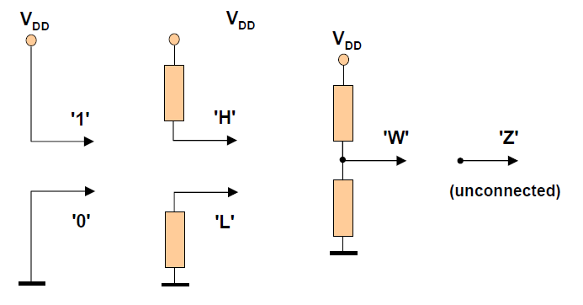
Vysvětlení hodnot STD_LOGIC
‘1’, ‘0’, ‘H’, ‘L’, ‘W’ a ‘Z’
‘U’ – výchozí hodnota na začátku simulace. Signál je nastaven během simulace
‘X’ – signál je měněn dvěmi hodnotami a každá dává jinou hodnotu

Slide 25
Operátory (1/2)
Srovnávací operátory: rovno (=), nerovno (/=), větší (>), menší (<), menší nebo rovno (<=) a větší nebo rovno (>=)
Matematické operátory: sčítání (+), odčítání (-), násobení (*), dělení (/), mocnina (**), absolutní hodnota (abs) a modulo (rem / mod)
  A rem B = A –(A/B)*B (kde je A/B integer) 5 rem (-3) = 2
  A mod B = A – B * N (kde N je integer) 5 mod (-3) = -1
Logické operátory: and, or, xor, not, nand, nor a xnor
Relační operátory pro logické proměnné: konkatenace (&) a posuv

Slide 26
Operátory (2/2)
Priorita operátorů
3. znaménkový operátor
4. sčítací operátor
5. posuvný operátor
SLL, SRL (posuv vlevo a vpravo logický),
SLA, SRA (posuv vlevo a vpravo aritmetický)
ROL, ROR (rotace vlevo a vpravo)
Pořadí | operátory
1 | ** | abs | not
2 | * | / | mod | rem
3 | + | -
4 | + | - | &
5 | sll | srl | sla | srl | rol ror
6 | = | /= | < | <=| > | >=
7 | and | or | nand | nor |xor |xnor

Slide 27
Logické a matematické operátory použití (1/2)
Pokud chceme zapsat logický zápis x = ab + cd
NESPRÁVNÝ zápis: x <= a and b or c and d je stejné jako by jsme napsaly
x <= ((a and b) or c) and d
SPRÁVNÝ zápis: zápis x <= (a and b) or (c and d)

Slide 28
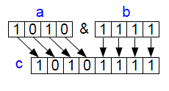
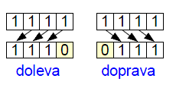
Logické a matematické operátory použití (2/2)
signal a : std_logic_vector(3 downto 0);
signal b : std_logic_vector(3 downto 0);
signal c,d,e,f : std_logic_vector(7 downto 0);
a <= “1010”;
b <= x”f”;
c <= a & b;
d <= ‘0’ & “0001111”; -- d <=x“0f”
e <= ‘0’ & ‘0’ & ‘0’ & ‘0’ & ‘1’ & ‘1’ & ‘1’ & ‘1’; -- e <=“00001111”
b <= b(2 downto 0) & '0'; -- posun doleva
b <= '0' & b(3 downto 1); -- posun doprava

Slide 29
VHDL operátory – shrnutí
Třída opera. | Operace | Identifikátor typ | Typ výsledku
Logické | and or xor nand nor xor | bit/boolean | bit/boolean
Relační | = /= < <= > >= | Všechny | boolean
Sčítací | + - & | integer/real vector | integer/real Vector
Unární | + - | integer/real | integer/real
Multiplikativní | * / mod rem | integer/real Integer | integer/real Integer
další | ** abs not | integer/real bit/boolean | integer/real bit/boolean

Slide 30
Metody popisu systému
popis struktury, popis datového toku a popis funkce (chování)
Většinou se používá kombinace těchto metod a v kompletním návrhu lze nalézt různé sekce vyjádřené různými způsoby. Nejvíce se však používá datový tok a popis struktury

Slide 31
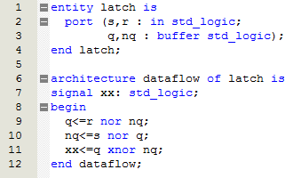
Popis datového toku
Architektura popisuje, jak data (signály) procházejí obvodem. Přesná definice takovéto struktury neexistuje a příručky se v přístupu mírně liší. Můžeme se omezit na představu čistě kombinačních bloků, vložených mezi registry, a s veškerou řídící logiku v blocích, obsahujících sekvenční obvody.
  list signálů oddělený čárkou
  typ signálů
  deklarace vnitřní proměnné

Slide 32
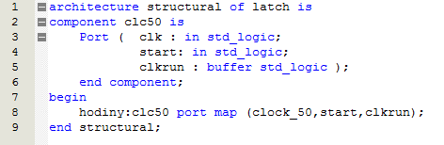
Strukturní popis (1/2)
Aby byl návrh srozumitelný a opravitelný, je obvykle rozdělen do několika částí - zde je volně nazveme „bloky“. Ty jsou potom spojeny dohromady a tvoří kompletní návrh. Ke schematickému přístupu k návrhu může být použit editor blokových diagramů nebo soubor hierarchicky uspořádaných výkresů ke znázornění blokového diagramu. Ve VHDL je každá část VHDL návrhu považována za blok. VHDL návrh může být kompletně popsán v jediném bloku nebo může být rozložen do několika bloků.
  deklarace komponenty
  instance komponenty
  jméno instance
  jméno komponenty

Slide 33
Strukturní popis (2/2)
Přiřazení se děje podle pozice v deklarační části komponenty a k tomu patřičná pozice v instanční části komponenty

Slide 34
Popis chování
Přístup k modelování hardwaru podle jeho chování, či behaviorální popis, se liší od předchozích dvou metod v tom, že není nutné uvažovat způsob implementace. Pro modelování je to vlastně případ „černé skříňky“. Přesně modeluje, co se děje na vstupech a výstupech černé skříňky, ale co je uvnitř ní (a jak pracuje), je bezvýznamné
Popisy chování jsou umožněny pomocí "procesů".

Slide 35
Process (1/2)
Příkaz process se může objevit v textu architektury stejně tak jako příkazy přiřazení signálu. Proces může zahrnovat tzv. „sekvenční příkazy“, obdobné příkazům běžných programovacích jazyků (např. C). Jsou prováděny postupně, tak jak jsou v textu procesu umístěny. Tyto výrazy se užívají k výpočtu výstupů procesu z jeho vstupů. Sekvenční výrazy jsou často účinné, ale někdy nemají přímou souvislost s implementací hardwaru. Proces může také obsahovat příkazy přiřazení signálu, aby byly specifikovány výstupy procesu.
Pokud se v návrhu vyskytuje více procesů, je celá skupina procesů vždy prováděna současně, protože příkaz process patří mezi příkazy souběžné (též současné, simultánní, angl. concurrent. Tyto souběžné příkazy jsou ve VHDL zcela běžné.

Slide 36
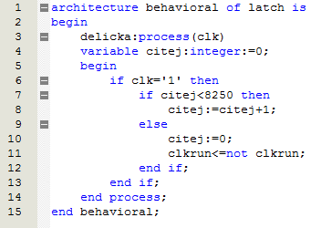
Process (2/2)
jméno procesu
citlivostní seznam
deklarační část
sekvenční část
Proces se spustí vždy, když proměnná která se nachází v citlivostním seznamu změní svojí hodnotu

Slide 37
Základní sekvenční příkazy (1/4)
Všechny zde uvedené příkazy mohou být použity pouze v procesu,funkci nebo proceduře
Podmínková struktura if else
  if podmínka then
  {sekvence prikazu}
  elsif podminka then
  {sekvence prikazu} volitelná část
  else
  {sekvence prikazu}
  end if;
  Př.: viz obrázek na předchozím slidu

Slide 38
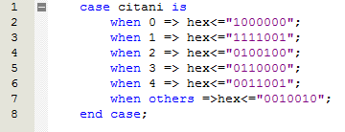
Základní sekvenční příkazy (2/4)
Výběrová struktura case
  case rozhodovaci_promena is
  when hodnota1 => {sekvence prikazu}
  when hodnota2 => {sekvence prikazu}
  ………
  when others => {sekvence prikazu} -- tato část musí být vždy
  end case;
  Př.:

Slide 39
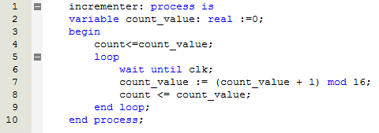
Základní sekvenční příkazy (3/4)
Smyčkové struktury
  Základní smyčka (nekonečná) – lze z ní vyskočit pomocí: exit, next nebo return
  [jmeno_smycky]
  loop
  {sekvence prikazu} -- část v “[]” se nemusí psát
  end loop [jmeno_smycky];
  Př.:

Slide 40
Základní sekvenční příkazy (4/4)
  while loop
  [nazev] while podminka loop -- provede se při pravdivé podmínce
  {sekvence prikazu}
  end loop [nazev];
  for loop
        -- část v “[]” se nemusí psát
  [nazev] for promena in interval loop
  {sekvence prikazu}
  end loop [promena];

Slide 41
Exit a next
Při splnění požadavků skočí na první příkaz za smyčkou
exit [smycka] [when podminka];
-- část v “[]” se nemusí psát
next [smycka] [when podminka];

Slide 42
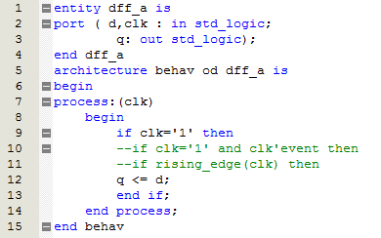
Příklad: D flip-flop
-- pokud chceme při nastavení do logické 1
--pokud chceme přesný spouštění (na vzestupnou hranu)
pro sestupnou hranu použijeme falling_edge(promena)

Slide 43
Omezení přiřazování pro signál a proměnnou
Vycházíme z předchozího kódu
Pokud by v if byla sekvence:
a <= d; -- a <= d;
b <= a; -- b <= b;
q <= b; -- signály se updatují na každou vzestupnou hranu, takže musíme čekat na 3 cykly než se změní všechny proměnné po změně na “a”
Pokud by v if byla sekvence:
a := d; -- a <= d;
b := a; -- b := a;
q <= b; -- proměnné se updatují na každou, takže celá změna se provede během jednoho cyklu

Slide 44
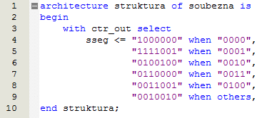
Souběžné struktury
tyto příkazy se mohou psát volně v architektuře
Výběrová struktura selective
  Stejná funkce jako u příkazu case
  with rozhodovaci_promena select
  promena <= hodnotaA when podminka1,
  hodnotaB when podminka2,
  ……
  hodnotaX when others; -- tato část musí být vždy
  Př.:

